Slide 1


Slide 2
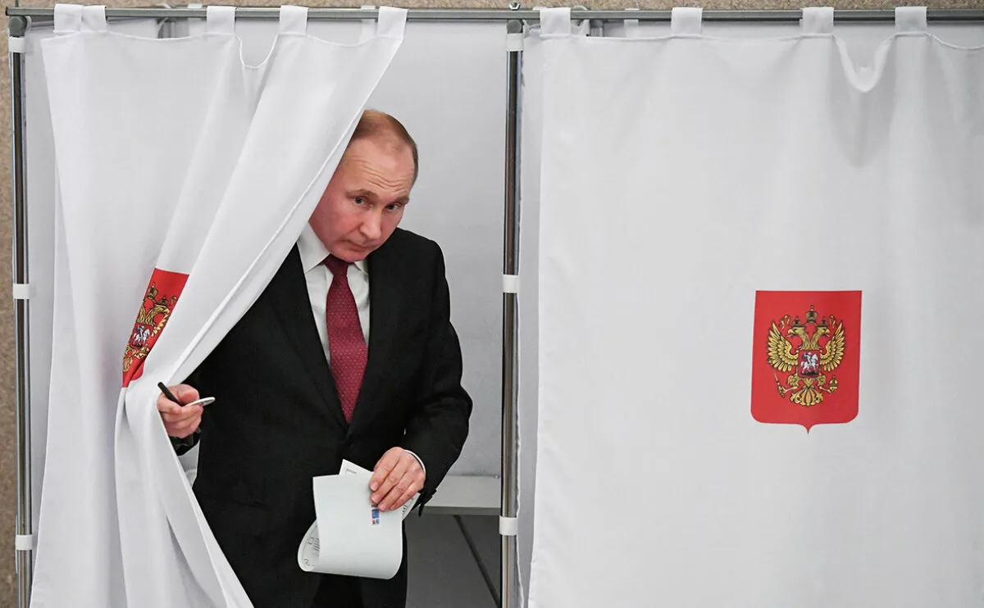
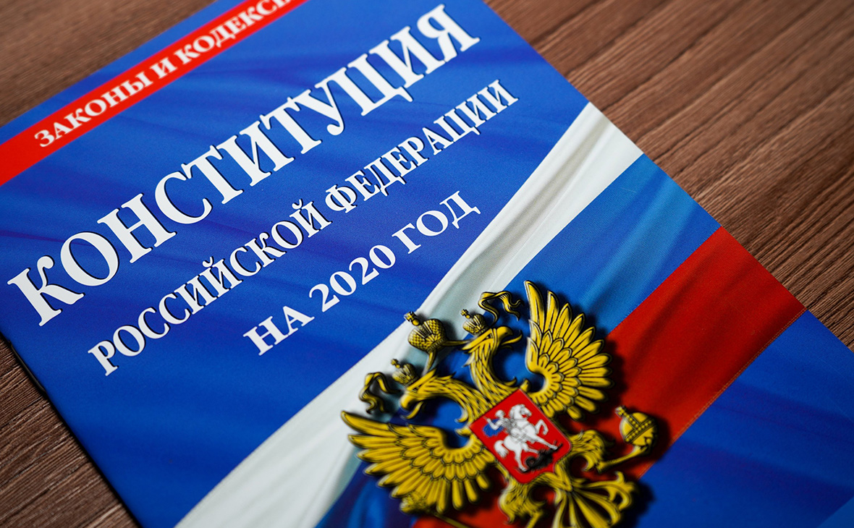
Конституция Российской Федерации —
главный нормативный правовой акт, который имеет высшую юридическую силу и регламентирует все основные положения социального, экономического и политического устройства государства, определяя смысл и содержание других законов.

Slide 3
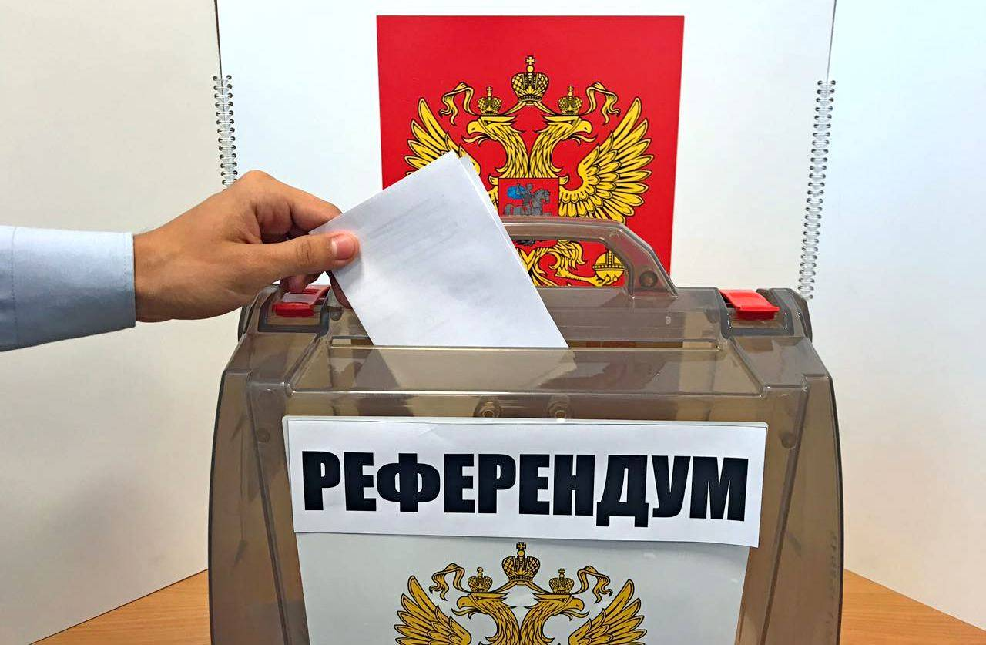
12 декабря отмечается дата принятия Главного Закона нашей страны. Традиция праздновать День Конституции появилась в 90-х годах.
12 декабря 1993 года был организован всенародный референдум, участие в котором приняло почти 59 миллионов избирателей, что составило порядка 55% от всех граждан, наделенных правом голоса.

Slide 4
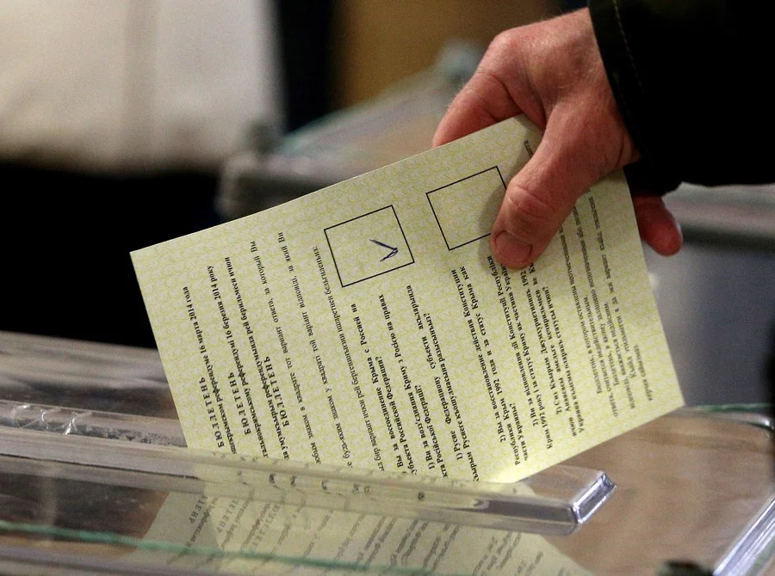
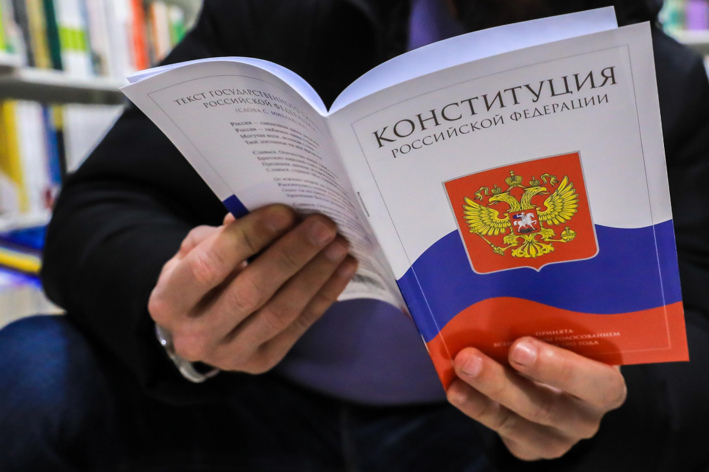
Над проектом свода законов в течение 3,5 года трудилась большая команда из более чем тысячи профессионалов. Свою лепту внес и действующий на тот момент президент Борис Николаевич Ельцин, который также дополнил документ несколькими пунктами. 8 ноября 1993 года глава государства поставил свою подпись под окончательным вариантом, а уже 10 числа его опубликовали во всех основных печатных изданиях, чтобы жители страны могли заранее прочитать текст, как следует обдумать прочитанное и принять взвешенное решение, от которого в дальнейшем будет зависеть жизнь и благополучие каждого члена общества.
По итогам состоявшегося голосования Конституцию одобрило большинство граждан. Спустя две недели после публикации, 25 декабря 1993-го она официальна вступила в законную силу на всей территории России.

Slide 5
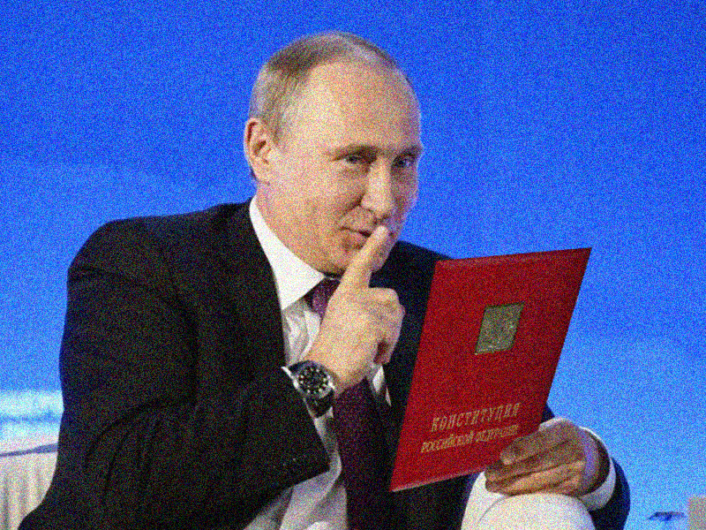
Что сказано в нашей Конституции?
В нашей Конституции 137 статей. В Конституции сказано: человек, его права и свободы являются высшей ценностью. Это значит, что не человек существует для государства, а государство для человека.
Во-вторых, объясняется, что наше государство считает своей обязанностью защищать не только права своих граждан, но и права любого человека, даже если он не гражданин Российской Федерации.
В-третьих, в Конституции перечислены основные права и обязанности человека и гражданина, то есть, сказано, что можно делать человеку и гражданину Российской Федерации, а что — нельзя.

Slide 6

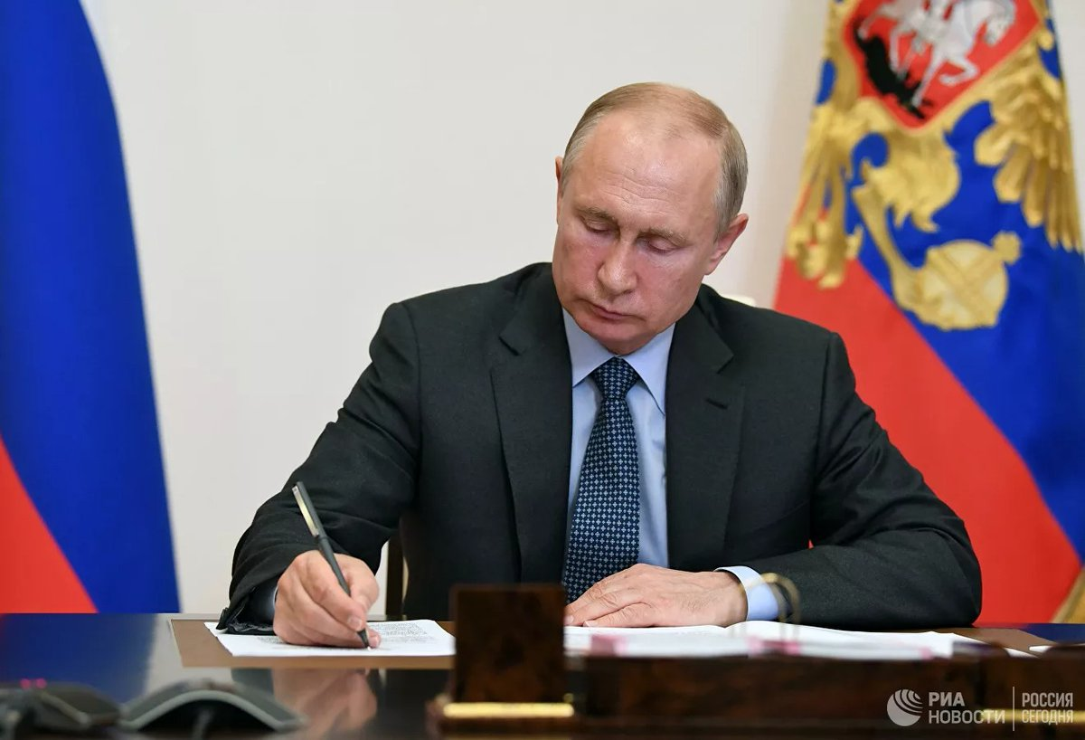
1 июля 2020 года были подведены итоги общероссийского голосования по внесению поправок в Главный Закон страны. Предложенные изменения получили одобрение абсолютного большинства граждан, которые могли отдать свой голос за или против поправок в течение шести дней, в период с 25 июня по 1 июля 2020-го включительно.
3 июля 2020 года действующий президент страны Владимир Путин подписал указ «Об официальном опубликовании Конституции Российской Федерации с внесенными в нее поправками».

Slide 7
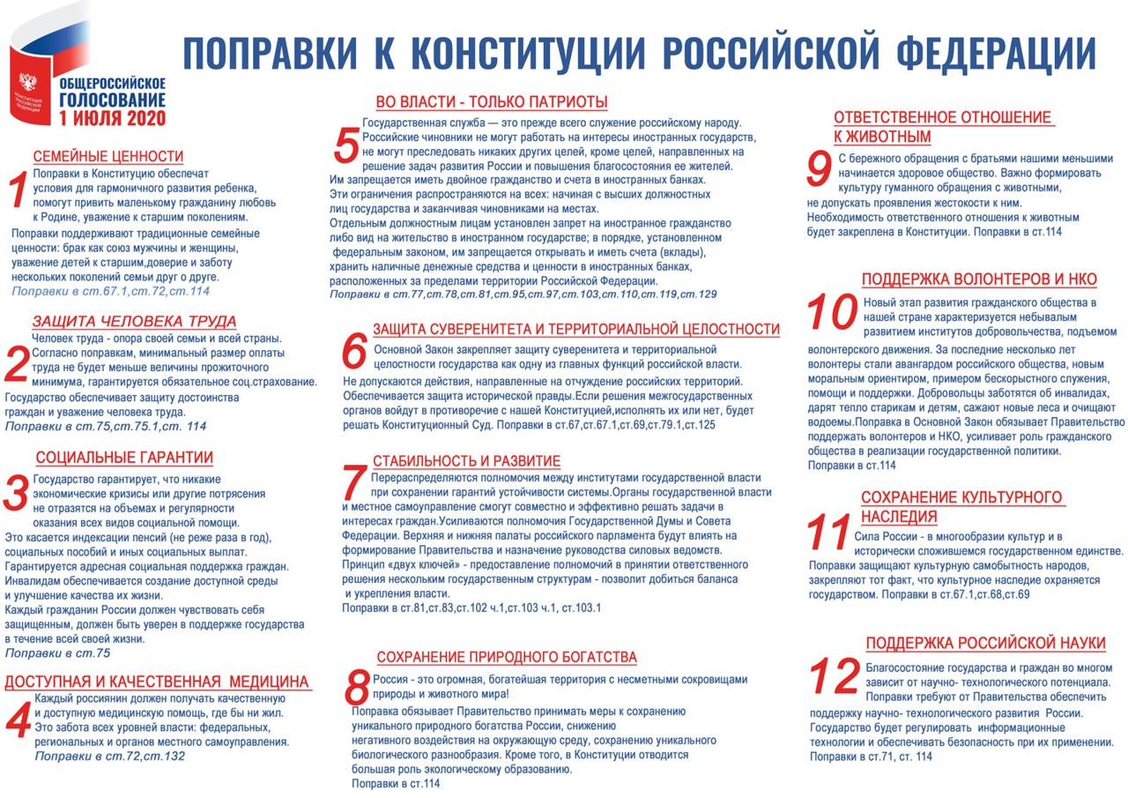

Slide 8


